Slide 1
Красная книга России
Презентацию подготовила Абрамова Е.А.

Slide 2
КРАСНАЯ КНИГА - название списков редких и находящихся под угрозой исчезновения видов растений и животных.
Сбор информации для Красной книги был начат Международным союзом охраны природы и природных ресурсов в 1949 (выпускается поныне). В 1966 вышли первые тома «Красной книги фактов» («Red Data Book»).
В ряде стран (Австралия, США, Швеция, Германия, Япония) созданы национальные Красные книги. В СССР Красная книга учреждена в 1974 (к 1983г. в ней было: млекопитающих - 94 вида и подвида, птиц - 80, земноводных - 9, пресмыкающихся - 37, рыб - 9, насекомых - 219, ракообразных - 2, моллюсков - 19, червей - 11).
На основе Красной книги опубликованы специальные сборники, напр. «Красная книга. Дикая природа в опасности» (1969; русский перевод 1978), «Красная книга СССР. Редкие и находящиеся под угрозой исчезновения виды животных и растений» (тома 1-2, 1984). Красные книги были созданы в России: «Красная книга РСФСР: Животные», Москва, 1983; «Красная книга РСФСР: Растения», Москва, 1988, а также в других республиках.

Slide 3
Классификация видов Красной книги.
1. Находящиеся под угрозой виды.
2. Находящиеся вне опасности виды.
3. Редкие виды.
4. Малоизученные и редкие виды.
5. Уязвимые виды.
6. Исчезнувшие виды.

Slide 4
Познакомимся с редкими и исчезающими видами животных и растений Земли.

Slide 5
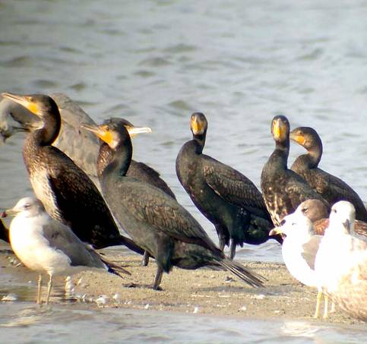
Баклан большой
БАКЛАНЫ - семейство птиц отряда веслоногих. Длина до 1 м. 2 рода: первый (1 вид, не летает) - на Галапагосских о-вах; второй (29 видов) - распространен широко. Питаются рыбой (иногда наносят ущерб рыболовству). Стеллеров баклан, обитавший на о. Беринга, истреблен к 19 в. Хохлатый баклан охраняется. Огромные колонии бакланов на побережье Чили и Перу - источник залежей гуано. 1 вид и подвид в Красной книге Международного союза охраны природы и природных ресурсов.

Slide 6
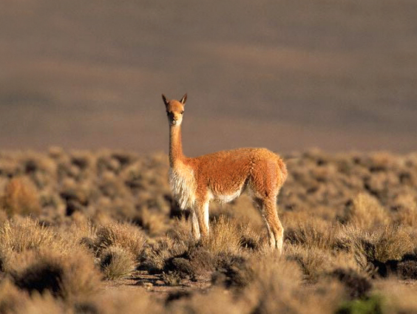
Викунья
ВИКУНЬЯ (вигонь) - парнокопытное животное рода лам. Длина ок. 1,5 м. Обитала в высокогорьях Анд; в результате хищнического истребления (ценная шерсть) ареал сильно сократился. В Красной книге Международного союза охраны природы и природных ресурсов. Проводятся работы по одомашниванию. Викунья, скрещенная с гуанако, одомашнена (альпака).

Slide 7
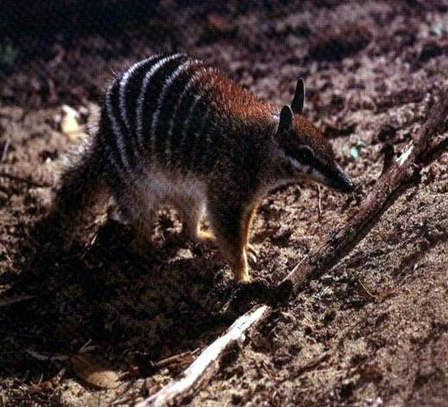
Волк сумчатый
СУМЧАТЫЙ ВОЛК (тасманийский волк - тилацин), млекопитающее отряда сумчатых, единственный вид семейства. Туловище удлиненное, голова сходна с собачьей. Длина тела 100-130 см, хвоста 50-60 см. Был распространен по всей Австралии (до вселения динго в плейстоцене), а также на Нов. Гвинее; в кон. 19 - нач. 20 вв. сохранился на Тасмании, где уничтожался фермерами как хищник, поедающий овец; в 40-е гг. 20 в., вероятно, полностью исчез. В Красной книге Международного союза охраны природы и природных ресурсов

Slide 8
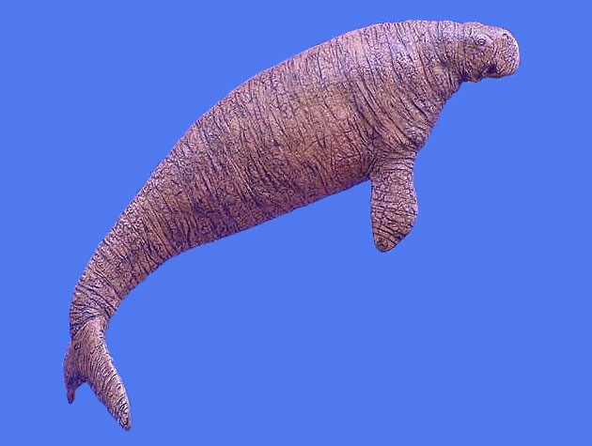
Морская корова
МОРСКАЯ КОРОВА (стеллерова корова) - морское млекопитающее отряда сирен. Открыта в 1741 Г. Стеллером (спутником В. И. Беринга). Длина до 10 м, масса до 4 т. Обитала у Командорских островов. В результате хищнического промысла к 1768 полностью истреблена.

Slide 9
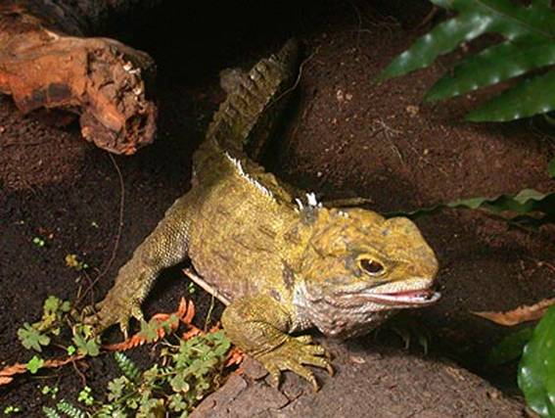
Гаттерия
ГАТТЕРИЯ (туатара) - единственный современный представитель отряда клювоголовых пресмыкающихся. Внешне похожа на ящерицу. Длина до 75 см. Вдоль спины и хвоста гребень из треугольных чешуй. Живет в норах глубиной до 1 м. До прихода европейцев населяла Сев. и Юж. о-ва Новой Зеландии, где к кон. 19 в. была истреблена; сохранилась на близлежащих островах в специальном заповеднике. В Красной книге Международного союза охраны природы и природных ресурсов (МСОП). Успешно разводится в Сиднейском зоопарке.

Slide 10
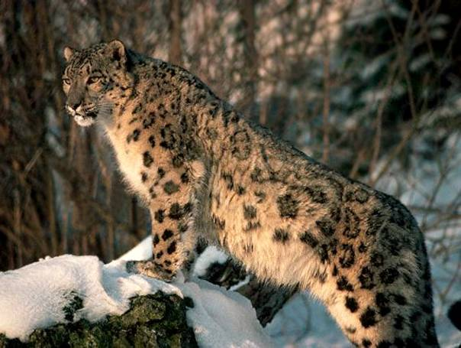
Ирбис
ИРБИС (снежный барс) - млекопитающее семейства кошачьих. Длина тела до 130 см, хвоста до 105 см. В горах Центральной и Средней Азии. Из-за уменьшения количества диких копытных (пищи ирбиса) и отлова ирбисов для зоопарков находится под угрозой исчезновения (в Красной книге Международного совета охраны природы и природных ресурсов - МСОП). В неволе размножается.

Slide 11
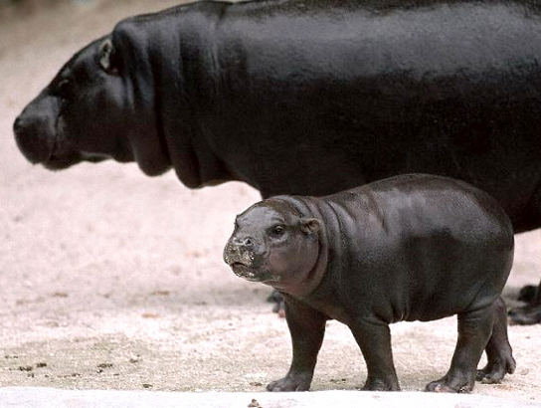
Карликовый бегемот
БЕГЕМОТЫ - семейство парнокопытных животных подотряда нежвачных. 2 вида, в Экваториальной Африке. У обыкновенного бегемота (гиппопотама) длина тела до 4,5 м, весит 2-3,2 (иногда до 4) т. Карликовый бегемот (длина тела 1,7-1,8 м, весит до 250-270 кг). Редок. В Красной книге Международного союза охраны природы и природных ресурсов.

Slide 12
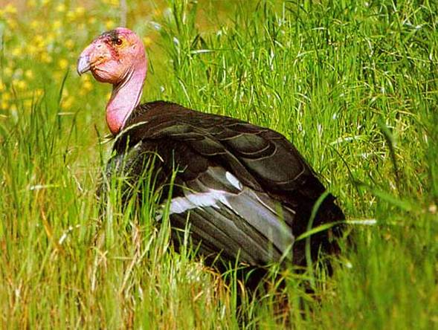
Кондор калифорнийский
КОНДОР - хищная птица подотряда американских грифов. Длина св. 1 м, крылья в размахе до 3 м (самая крупная из современных хищных птиц). Голова и шея голые. Альпийский пояс Анд (Юж. Америка). В Калифорнии обитает находящийся на грани исчезновения калифорнийский кондор или гриф; в Красной книге Международного совета охраны природы и природных ресурсов (МСОП).

Slide 13
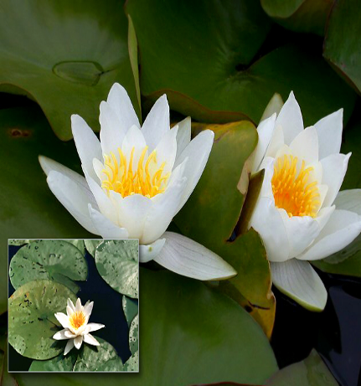
Кувшинка белая
В России встречается в Европейской части и Сибири. Обычна во многих районах Средней России. Произрастает в стоячих и медленно текущих водах на глубинах до 2 м. Нередко образует обширные заросли. Цветки весьма красивы, поэтому кувшинку нередко называют белой водной лилией. Это растение украшает водоемы не только замечательными цветками, но и привлекательными листьями. К сожалению, это растение стало исчезать из водоемов в густо населенных местах, так как постоянно обрывают его цветки. Имеет значение и загрязнение водоемов, так как кувшинка предпочитает чистую воду

Slide 14
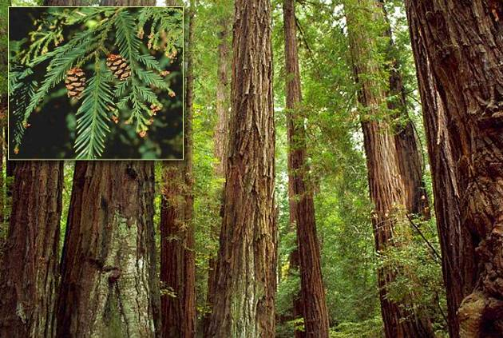
Секвойя вечнозеленая
СЕКВОЙЯ - род хвойных деревьев семейства таксодиевых. Единственный вид - секвойя вечнозеленая, высота св. 100 м, диаметр 6-11 м. Естественные насаждения только в горах Калифорнии и Юж. Орегона (США). Культивируют ради легкой и прочной древесины (используют для подводных сооружений и т. п.), а также как декоративное.

Slide 15
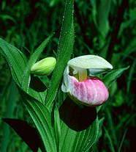
БАШМАЧОК (Cypripedium), род многолетних растений семейства орхидных. Ок. 50 видов, главным образом в умеренном поясе Северного полушария. Некоторые виды декоративны. Венерин башмачок (охраняется в Европе с кон. 19 в., в Красной книге Международного союза охраны природы и природных ресурсов). Под этим же названием в оранжереях разводят тропические орхидеи из других родов.

Slide 16
Меры сохранения живых организмов на Земле

Slide 17
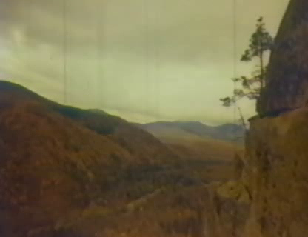
ЗАПОВЕДНИК
участок земли либо водного пространства, в пределах которого весь природный комплекс полностью и навечно изъят из хозяйственного использования и находится под охраной государства. Заповедником называют также научно-исследовательские учреждения, за которыми закреплены указанные территории. В Российской Федерации (на 1994) около 90 заповедников и заповедно-охотничьих хозяйств. В заповеднике запрещается всякая деятельность, нарушающая природные комплексы или угрожающая их сохранности.

Slide 18
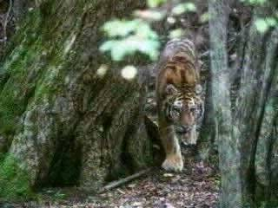
ЗООЛОГИЧЕСКИЙ ПАРК (зоопарк), научно-просветительное учреждение, в котором содержат в неволе (в клетках, вольерах) или полу вольно (на больших огороженных площадях) диких животных с целью их демонстрации, изучения, сохранения и воспроизводства. От зоосада отличается большей территорией, более обширной и разнообразной коллекцией животных. В 1990 в мире было ок. 850 зоологических парков и зоосадов, в Российской Федерации ок. 15, старейшие в Москве и Санкт-Петербурге.

Slide 19
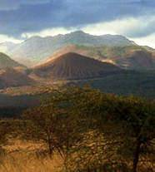
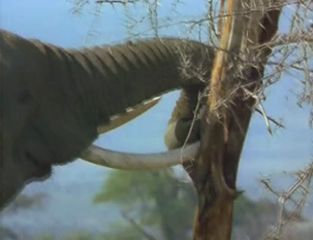
НАЦИОНАЛЬНЫЙ ПАРК (природный национальный парк), территория (акватория), на которой охраняются ландшафты и уникальные объекты природы. От заповедника отличается допуском посетителей для отдыха. Первый в мире Йеллоустонский национальный парк основан в 1872 в США. К 1982 в мире создано более 1200 национальных парков и других охраняемых территорий, близких к ним по организации, площадь более 2,7 млн. км2, в т. ч. Банф, Гауя, Казиранга, Корбетт, Лахемаа, Серенгети, Цаво.
БАНФ (Banff), национальный парк в Канаде, на восточных склонах Скалистых гор. Основан в 1885. Площадь 664 076 га. Хвойные леса. Чернохвостый олень, вапити, снежная коза, гризли и др.
ЦАВО (Tsavo), национальный парк на юго-востоке Кении. Основан в 1948. Площадь 2080 тыс. га. Саванны, кустарниковые заросли, горные и галерейные леса. Слон, носорог, антилопы (импала, орикс, куду, геренук и др.), жираф. Научный центр — Цаво. Туризм.

Slide 20
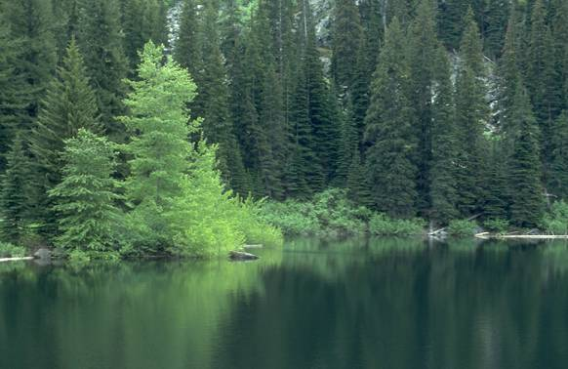
ЗАКАЗНИК, территория (акватория), на которой при ограниченном использовании природных ресурсов охраняются отдельные виды животных, растений, водные, лесные, земельные объекты и т. д. Существуют охотничьи, рыбохозяйственные и другие заказники.

Slide 21
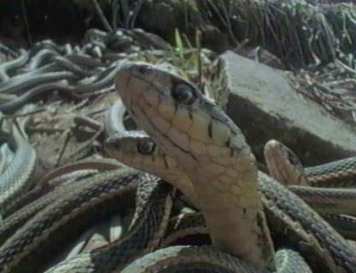
ПИТОМНИК
1) хозяйство, занимающееся размножением и выращиванием сеянцев и саженцев растений, а также животных (собак, змей и др.).
2) Участок в опытном или научно-исследовательском учреждении для выращивания, размножения и изучения сельскохозяйственных растений.

Slide 22
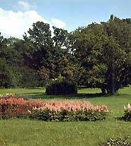
БОТАНИЧЕСКИЙ САД
научно-исследовательское, учебно-вспомогательное и культурно-просветительное учреждение. В основе ботанического сада — коллекции живых растений, выращиваемых в открытом грунте и оранжереях. В крупнейших ботанических садах до 20-30 тыс. видов растений. Широко известны Главный ботанический сад РАН и ботанический сад Московского государственного университета (Москва), Никитский (Крым), Сухумский и Батумский (Грузия), ботанический сад Ботанического института Российской АН (Санкт-Петербург), ботанический сад в Кью (Великобритания), в Упсале (Швеция), ботанический сад Калькутты, Бейтензоргский ботанический сад на о. Ява и др.

Slide 23
Спасибо за внимание

